Slide 1
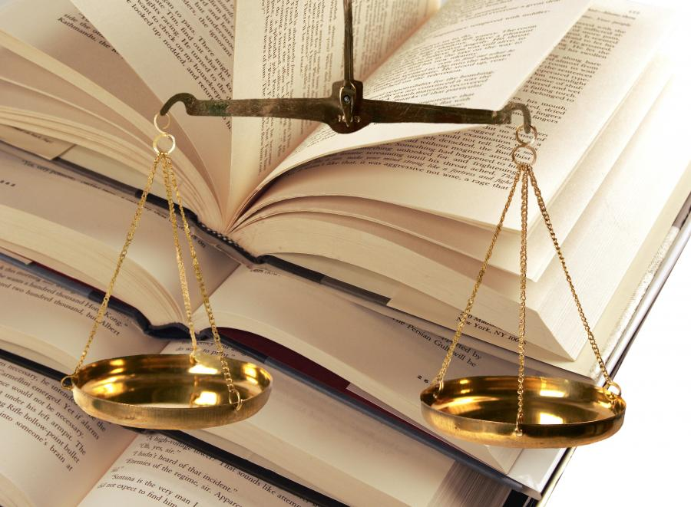
Pojęcie i przedmiot prawa konstytucyjnego

Slide 2
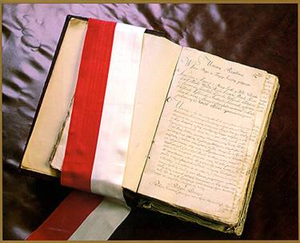
Termin KONSTYTUCJA
pochodzi od łacińskiego słowa constituere tj.urządzanie,ustanawianie,
uporządkowywanie,nadawanie określonej formy.
Ustawa zasadnicza, ustawa konstytucyjna,akt normatywny, określający podstawowe zasady ustroju politycznego i społeczno -gospodarczego państwa, strukturę i kompetencje centralnych i lokalnych organów państwa, a także zasady stosunków między obywatelami i państwem, zajmujący najwyższe miejsce w hierarchii źródeł prawa, co wyraża się w jego nadrzędności w stosunku do innych ustaw oraz wszelkich pozostałych rodzajów aktów prawnych.

Slide 3
Konstytucja jako najwyższe prawo Rzeczypospolitej Polskiej (art. 8 ust. 1 Konstytucji RP 1997r)
Art. 8 ust. 1 Konstytucji stanowi, że Konstytucja jest „najwyższym prawem Rzeczypospolitej Polskiej”.
Znaczy to, że stanowić ona powinna wzorzec oceny wszystkich innych aktów prawnych, a w pierwszej kolejności miernik poprawności ustawodawstwa zwykłego.

Slide 4
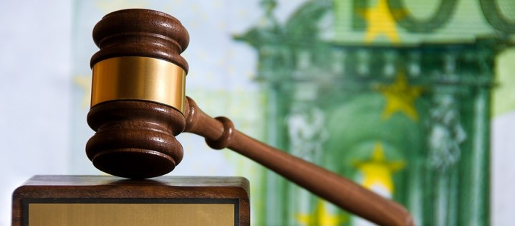
Zasada bezpośredniego stosowania Konstytucji
(art. 8 ust. 2 Konstytucji RP)
Konstytucja stwierdza w art. 8 ust. 2, że jej przepisy „stosuje się bezpośrednio”, chyba że z ich treści wynika co innego.
większość przepisów Konstytucji nadaje się do bezpośredniego stosowania, czyli że organ państwowy (sąd lub organ administracji publicznej) może w konkretnym przypadku oprzeć swoje rozstrzygnięcie bezpośrednio na przepisie Konstytucji.
Przez bezpośrednie stosowanie Konstytucji rozumieć zatem należy sytuację, w której normy ustawy zasadniczej – bez potrzeby ich rozwinięcia i konkretyzacji w ustawach zwykłych – dają podstawę do wydawania aktów indywidualnych i konkretnych (wyroków sądowych, decyzji administracyjnych).

Slide 5
PRAWO KONSTYTUCYJNE
W znaczeniu wąskim:
W znaczeniu szerokim:
a) zespół norm prawnych zawartych w konstytucji i innych ustawach konstytucyjnych
b) normy te tworzą pewną grupę przepisów i wyróżniają się szczególną mocą prawa
a) całokształt norm prawnych mających
za przedmiot uregulowanie ustroju politycznego i społeczno-gospodarczego państwa
b)przedmiotem prawa konstytucyjnego są nie tylko normy zawarte w konstytucji, lecz także przepisy ustaw zwykłych i innych aktów prawnych dotyczących ustroju politycznego

Slide 6
PRAWO KONSTYTUCYJNE
Prawo polityczne – gałąź prawa określa kompetencje i formy działania organów o charakterze politycznym, wiąże się z polityką rozumianą jako rządzenie państwem
Prawo państwowe – dziedzina prawa, która ma za przedmiot samo państwo, czyli regulacje podstawy ustroju społeczno- gospodarczego i politycznego państwa, a nie całokształt norm prawnych obowiązujących w danym państwie
Prawo konstytucyjne- akcentuje, że najczęściej najbardziej istotne normy należące do omawianej gałęzi prawa zawarte są w Konstytucji, ale nie wszystkie i należą do nich także nomy występujące w innych, hierarchicznie niższych aktach

Slide 7
PRZEDMIOT PRAWA KONSTYTUCYJNEGO OBEJMUJE:
1) Podmiot władzy suwerennej w państwie i sposoby jej sprawowania
Prawo konstytucyjne wskazuje w szczególności, do kogo należy najwyższa władza w państwie
2) Podstawy ustroju społeczno- gospodarczego państwa
Wskazuje się formy własności w państwie, mechanizmy jej ochrony sposób organizacji życia gospodarczego i społecznego
3) System organów państwowych
Chodzi o określenie struktury organów państwa, trybu ich funkcjonowania oraz ich wzajemnego stosunku do siebie
4) Status obywatela w państwie
Prawo konstytucyjne określa prawa i wolności obywatela, a także nakładane na niego obowiązki, reguluje również procedury ochrony praw i wolności człowieka

Slide 8
- Banaszak B., Prawo konstytucyjne, Warszawa 2012,
- Garlicki L., Polskie prawo konstytucyjne, Warszawa 2012,
- Jabłoński M., Jarosz-Żukowska S., Prawa człowieka i systemy ich ochrony. Zarys wykładu, Wrocław 2010,
- Jabłoński M. (red.), Wolności i prawa jednostki w Konstytucji RP. Tom I. Idee i zasady przewodnie konstytucyjnej regulacji wolności i praw jednostki w RP, Warszawa 2010,
LITERATURA:

Slide 9
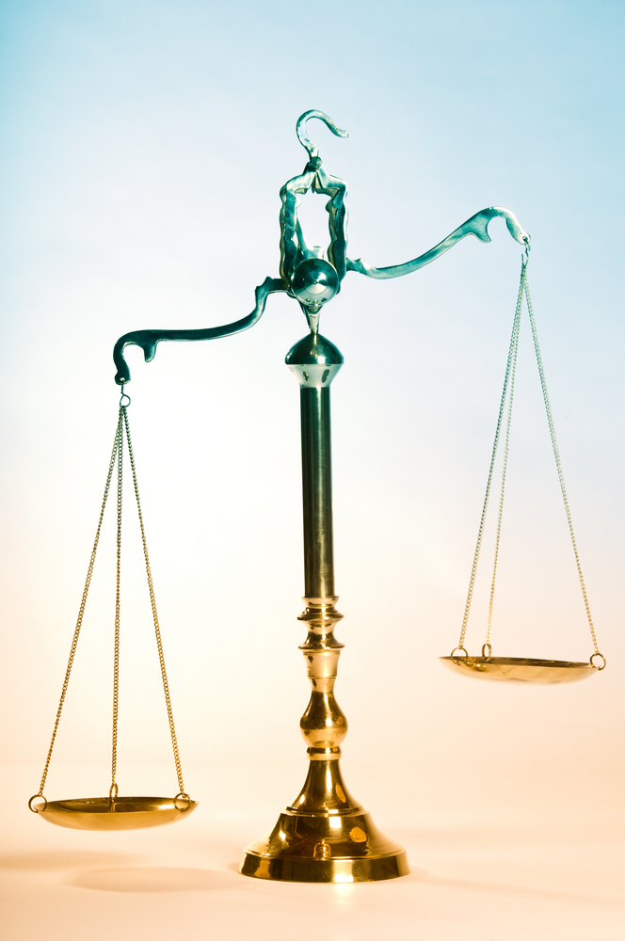
mgr Mariia Kostetska
Katedra Prawa Konstytucyjnego

